Slide 1
제1과: 학교 생활 (듣기)
Trường Đại học FPT
Khoa: …..
Môn: Hàn ngữ trung cấp 1 – KOR 311

Slide 2

수업 내용
1. 지난 수업 복습
2. 수업 목표
3. 듣기: 알아봅시다
5. 문과 답
4. 듣기: 이야기해봅시다
6. 숙제

Slide 3

1. 지난 수업 복습
다음 학기에 무엇을 어떤 것에 관심이 있습니까?
이유가 무엇입니까?
5명의 학생이 준비한 내용을 친구들 앞에서 말해 보십시오.
(지난 수업의 숙제)

Slide 4
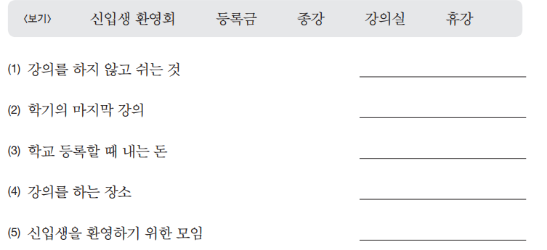
1. 지난 수업 복습
다음 설명에 맞는 단어를 쓰십시오
휴강
종강
등록금
강의실
신입생 환영회

Slide 5

2. 수업 목표
학교생활에 관련된 어휘를 정확히 듣기
학교생활에 관련된 내용을 정확하게 듣고 잘 이해할 수 있음

Slide 6
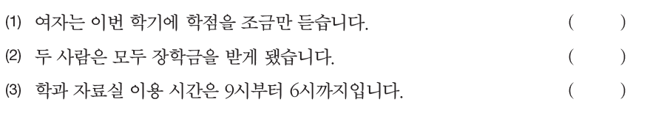

3. 듣기: 알아봅시다
1) 대화를 잘 듣고 내용이 같으면 O, 다르면 X 하십시오
O
X
O

Slide 7
3. 듣기: 알아봅시다
1) 듣기 파일 내용
(1) 남 : 이번 학기에 몇 학점을 들어요?
여 : 전 십팔 학점밖에 안 들어요. 아르바이트를 해야 돼서요. (2) 여 : 이번 학기에 장학금을 받게 됐어요.
남 : 그래요? 히엔 씨, 축하해요. 나도 열심히 해서 다음 학기에는 장학금을 받을 생각이에요. (3) 여 : 자료를 좀 찾고 싶은데 어디에서 찾으면 좋을 까요? 남 : 학과 자료실에 가 보세요. 오전 아홉 시부터 여섯시까지 하는데 자료도 많고 좋아요.

Slide 8
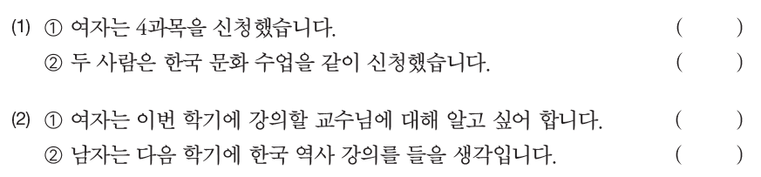
3. 듣기: 알아봅시다
2) 두 학생의 대화를 잘 듣고 질문에 답하십시오.
X
X
O
X

Slide 9
3. 듣기: 알아봅시다
2) 듣기 파일 내용
(1) 남 : 수강 신청했지요? 몇 과목을 신청했어요?
여 : 전 세 과목밖에 신청 안 했어요. 심리학, 한국어 그리고 한국 문화를 신청했어요. 남 : 어, 나도 심리학을 신청했는데 우리 같이 듣게 됐네요. (2) 여 : 한국 역사를 강의하시는 교수님 성함을 알아요? 남 : 네, 김성준 교수님이라고 하는 분이에요. 여 : 김성준 교수님이라고요? 저는 이번 학기에 그 강의를 듣 게 됐어요. 남 : 그래요? 전 지난 학기에 한국 역사 강의를 들었는데 아주 좋았어요. 다음 학기에 그분 강의 를 하나 더 들을 생각이에요.

Slide 10
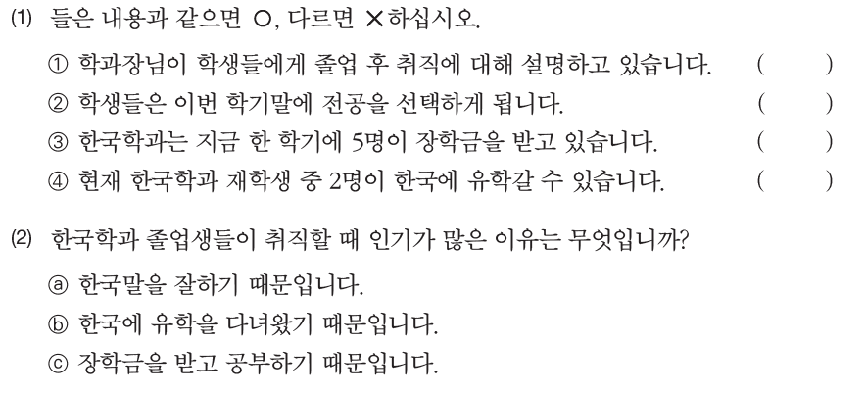

3. 듣기: 알아봅시다
3) 내용을 잘 듣고 질문에 답하십시오.
X
O
O
X

Slide 11
3. 듣기: 알아봅시다
3) 듣기 파일 내용
여러분, 전 한국학과 학과장입니다. 이번 학기말에 전공을 선택하게 되지요? 우리 한국학과를 선택하세요. 한국학과는 다른 학과보다 여러 가지 좋은 점들이 많아요. 우선 한국학과를 졸업하면 한국 회사에 바로 취직하게 될 거예요. 우리 졸업생은 한국어를 잘해서 인기가 많아요. 그리고 또 한국학과는 다른 전공보다 장학금 혜택이 많아요. 현재 한 학기에 다섯 명씩 장학금을 주는데, 앞으로 더 많은 학생들이 받게 될 거예요. 그리고 올해부터 졸업생 중 두 명에게 한국 유학 기회를 줄 생각입니다. 여러분도 잘 생각해서 전공을 선택하세요. 그리고 우리 한국 학과에 대해 궁금한 것이 있으면 언제든지 과사무실로 오세요. 자세히 설명해 줄게요.

Slide 12

4. 듣기: 들어봅시다
1) 한국대학교의 축제에 대해서 알고 있습니까? 다음을 보고 축제 기간에 어떤 행사가 있는지 이야기해 보십시오.

Slide 13
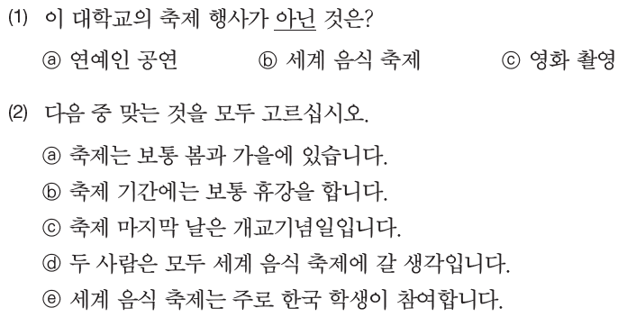

4. 듣기: 들어봅시다
2) 대화를 잘 듣고 질문에 답하십시오.

Slide 14
4. 듣기: 들어봅시다
2) 듣기 파일 내용
여 : 선배님, 다음 달에 학교 축제가 있지요? 축제 때는 뭘 해요? 남 : 축제는 일 년 행사 중에서 가장 큰 행사예요. 일주일 동안 학교 여기저기서 다양한 행사가 열려요. 동아리 발표회도 있고 연예인 초청 공연도 있고 무료 영화 상영도 해요.
여 : 축제가 1년에 몇 번 있어요?
남 : 한 번밖에 없어요.
여 : 축제 기간에도 수업을 해요?
남 : 그럼요, 수업을 하지요. 그렇지만 가끔 휴강도 해요. 그리고 축제 마지막 날은 학교 개교기념일이라서 수업이 없어요.
여 : 아, 그렇군요. 그런데 축제 때 어떤 행사에 참석하면 좋을까요?
남 : 학생회관 앞에서 “세계 음식 축제”라고 하는 행사가 열려요. 세계 여러 나라의 음식과 물건을 파는데, 아주 재미있어요. 유나 씨도 그 행사에 가면 외국인 유학생들을 다 만나게 될 거예요.
여 : 그럼 꼭 가 봐야겠어요.
남 : 그래요. 나도 가 볼 생각이에요.

Slide 15
4. 듣기: 들어봅시다
3) 여러분 학교의 연간 행사에 <보기>와 같은 행사나 다른 행사가 있습니까? 그 행사에서는 뭘 하는지 간단하게 메모하고 소개해 보십시오.
<보기> 한국어말하기대회한국어글쓰기대회 한국영화의밤외국인가요제

Slide 16

5. 문과 답
문
답

Slide 17

6. 숙제
듣기 파일을 다시 들어보고 듣기 내용을 메모해 보십시오.

Slide 18


THE END THE END THE END THE END

